Slide 1
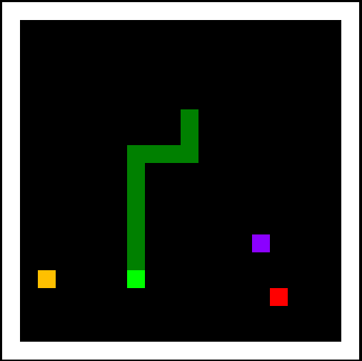

程式設計 期中專案 貪吃蛇
C110156246 / 智商二乙
王皓 WangHow

Slide 2
遊戲介紹
W
A
S
D
+1
+1
+1
+1
計分規則
+1
+3
死
紅蘋果
金蘋果
毒蘋果

Slide 3
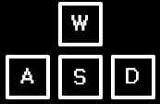

THANKS
FOR
WATCHING

